Slide 1
الأنشطة الاقتصادية
الزراعة

Slide 2

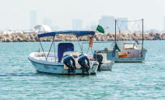
الوحدة السادسة
الدراسات الاجتماعية والمواطنة
الأنشطة الاقتصادية
6
صيد الأسماك
الأنشطة الاقتصادية
الزراعة والرَّعْي
أ
يمارس السُّكّان أعمالاً أو حِرَفاً في حياتهم اليومية.
للبيئة تأثيرٌ في تحديد نوع النشاط الذي يمارسه السُّكّان، ولكل نشاطٍ عوامل ازدهاره أو ضعفه تساعد على

Slide 3



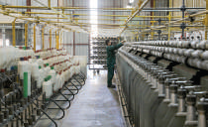
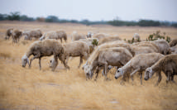
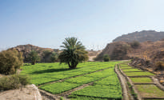
من أهم الأنشطة الاقتصادية
6
5
4
3
2
1
صيد الأسماك
الخِدْمات
التجارة
الصناعة
الرَّعْي
الزراعة

Slide 4
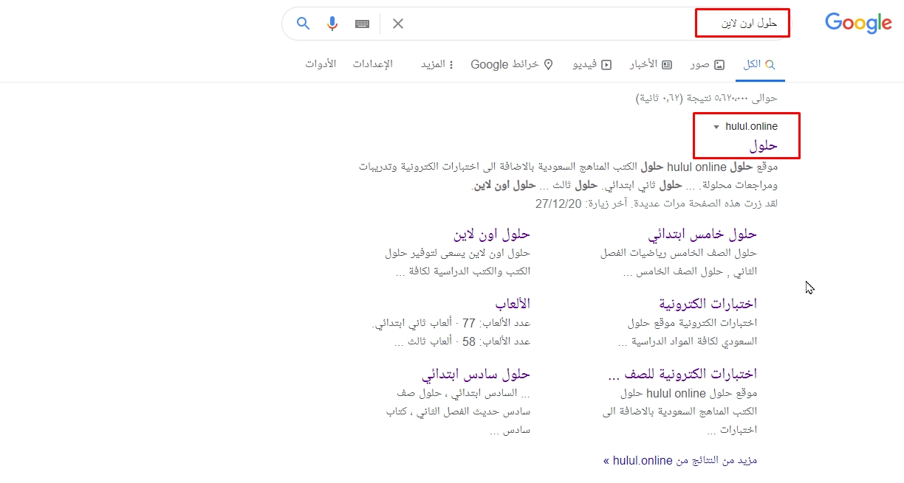
تجدنا في جوجل

Slide 5

الوحدة السادسة
الدراسات الاجتماعية والمواطنة
الأنشطة الاقتصادية
6
الزراعة
الأنشطة الاقتصادية
الزراعة
أ
تأتي الزراعة في صَدَارَة الأنشطة الاقتصادية
للسُّكّان وذلك قبل اكتشاف النفط
وقد اعتنى وطني (المملكة العربية السعودية) بهذه المهنة؛ لكونها المصدر
الغذائي للسُّكّان، وقديماً كان معظم السُّكان يعملون فيها
إلا أنه في السنوات الأخيرة انخفض عددهم انخفاضاً كبيراً، وذلك بعد ظهور الزراعة الحديثة (المتقدمة) التي اعتمدت الأساليب العلمية، والآلات الحديثة، في إعداد الأرض، والرَّيّ، وتشغيل العُمّال الوافدين.

Slide 6
الوحدة السادسة
الدراسات الاجتماعية والمواطنة
الموارد الاقتصادية
6
الزراعة
الأنشطة الاقتصادية
نشاط 1
أ
ما نتائج العناية بالزراعة في وطني المملكة العربية السعودية؟
الجواب
زيادة الانتاج الزراعي
الجواب
تحقيق النمو الاقتصادي

Slide 7
الوحدة السادسة
الدراسات الاجتماعية والمواطنة
الموارد الاقتصادية
6
الزراعة
الأنشطة الاقتصادية
نشاط 1
أ
يقرأ الطلبة العبارة الآتية، ثم يُجيبون:
من عوامل نجاح الزراعة: « الأراضي الصالحة للزراعة، وتوافر المياه ووجود الآلات الزراعية المتنوِّعة والمتطوِّرة والأيادي العاملة المدرّبة»

Slide 8
الوحدة السادسة
الدراسات الاجتماعية والمواطنة
الموارد الاقتصادية
6
الزراعة
الأنشطة الاقتصادية
نشاط 1
أ
ما أهم مشكلة تواجه الزراعة في وطني المملكة العربية السعودية؟
الجواب
قلة المياه
في رأيك، كيف تُعالَج المشكلة؟
الجواب
بتوفر مصادر متعددة للمياه

Slide 9
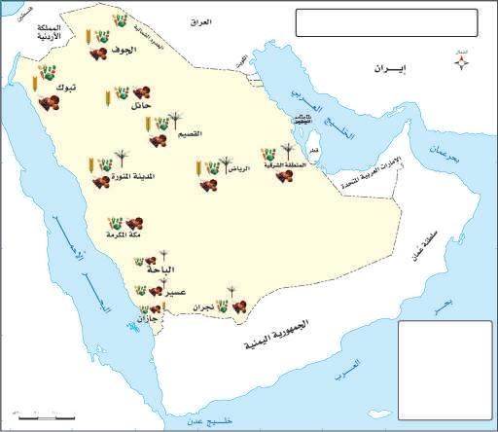
الوحدة السادسة
الدراسات الاجتماعية والمواطنة
الموارد الاقتصادية
6
نشاط 1
أنظر للخريطة و أتأمل :

Slide 10
الوحدة السادسة
الدراسات الاجتماعية والمواطنة
الموارد الاقتصادية
6
أهم المحاصيل الزراعية في المملكة العربية السعودية
2نشاط
بعد تأملك للخريطة أجب :
أ
التمور
الفواكه
الخضراوات
القمح
ما هي أهم المحاصيل الزراعية في وطني المملكة العربية السعودية ؟
1
الجواب
التمور / الفواكه / الخضراوات / القمح
ما المناطق التي تتوافر فيها محاصيل كثيرة في وطني المملكة العربية السعودية ؟
2
الجواب
الرياض / القصيم / المدينة النورة
ضع عنواناً للخريطة ومفتاحاً لها
3
الجواب
أهم المحاصيل الزراعية في المملكة العربية السعودية

Slide 11
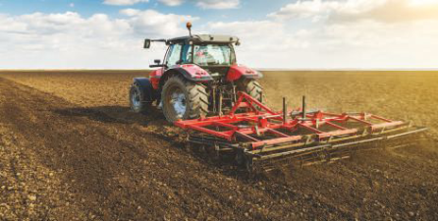
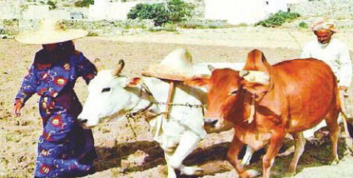
1
الوحدة السادسة
2
1
الدراسات الاجتماعية والمواطنة
الموارد الاقتصادية
6
3 نشاط
أجب :
أيٌّ من الصورتَين تُمَثِّل النَّمَطَ التقليديَّ لتربية الحيوانات؟
1
الجواب
الصورة رقم 1
أيُّ النَّمَطَين يعطي إنتاجاً وافراً؟
2
الجواب
الصورة رقم 2

Slide 12
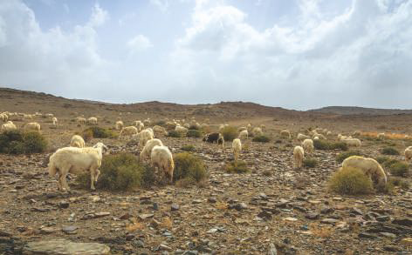
الوحدة السادسة
الدراسات الاجتماعية والمواطنة
الأنشطة الاقتصادية
6
الرَّعْي
الأنشطة الاقتصادية
الرَّعْي
أ
ما زالت حِرْفة الرَّعْي بمفهومها القديم (الانتقال والتَّرْحال بحثاً عن الماء والعشب)قائمةً، ولكنها آخِذةٌ في التراجع
بسبب تدهور المَراعي الطبيعية (الغطاء النباتي)، واستقرار السُّكّان،
وظهور أنشطةٍ سُكّانيةٍ أخرى أكثر ربحاً منها.

Slide 13
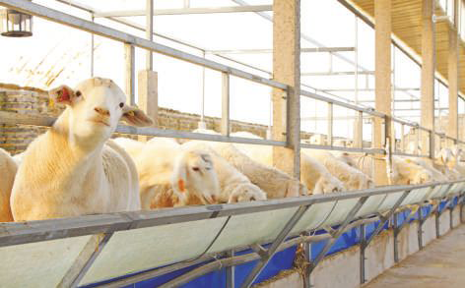
الوحدة السادسة
1
الدراسات الاجتماعية والمواطنة
الموارد الاقتصادية
1
6
4 نشاط
بعد تأملك للخريطة أجب :
أ
يحرص وطني المملكة العربية السعودية على تحسين بيئة الإنتاج الحيواني
وفق الشروط البيطرية والصحية من خلال الرَّعْي التجاري الذي تقوم به الشركات الزراعية
2
أيٌّ من الصورتَين تُمَثِّل النَّمَطَ التقليديَّ لتربية الحيوانات؟
1
الجواب
الصورة رقم 2
أيُّ النَّمَطَين يعطي إنتاجاً وافراً؟
2
الجواب
الصورة رقم 1

Slide 14
انتهى الدرس

Slide 15
جميع الحقوق محفوظة لموقع حلول اون لاين يحق لك الاستخدام والتعديل عليها كما تشاء
لكن يحرم بيعها
او نشرها في المواقع الاخرى

